Slide 1
CHÀO MỪNG CÁC EM ĐẾN VỚI TIẾT HỌC
TOÁN 4
BIỂU THỨC CÓ CHỨA HAI CHỮ

Slide 2
KHỞI ĐỘNG

Slide 3
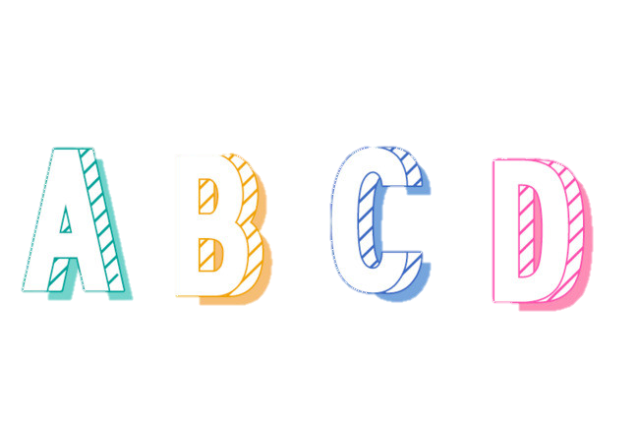
Trò chơi “ Ai nhanh hơn”

Slide 4
6
3
4
1
7
9
2
10
8
5
Hết giờ
Câu 1: Nếu a = 2 thì 20 : a = ?
2
22
A
B
C
10
D
11
Tiếc quá …! Bạn chọn sai rồi !
Tiếc quá …! Bạn chọn sai rồi !
Tiếc quá …! Bạn chọn sai rồi !
Hoan hô . Bạn chọn đúng rồi !

Slide 5
6
3
4
1
7
9
2
10
8
5
Hết giờ
Câu 2: Nếu c = 5 thì 4 x 9 – c = ?
35
31
A
B
C
25
D
36
Hoan hô . Bạn chọn đúng rồi !
Tiếc quá …! Bạn chọn sai rồi !
Tiếc quá …! Bạn chọn sai rồi !
Tiếc quá …! Bạn chọn sai rồi !

Slide 6
6
3
4
1
7
9
2
10
8
5
Hết giờ
Câu 3: Nếu a = 10 thì 72 : 8 + a = ?
19
23
A
B
C
10
D
9
Hoan hô . Bạn chọn đúng rồi !
Tiếc quá …! Bạn chọn sai rồi !
Tiếc quá …! Bạn chọn sai rồi !
Tiếc quá …! Bạn chọn sai rồi !

Slide 7
6
3
4
1
7
9
2
10
8
5
Hết giờ
Câu 4: Biểu thức a + 2 – c
có chứa mấy chữ ?
3 chữ
A
B
1 chữ
C
2 chữ

Slide 8
KHÁM PHÁ

Slide 9
1
Khởi động
Ôn lại về biểu thức có chứa 1 chữ.
Mục tiêu
Thực hành
2
Lấy ví dụ được về biểu thức có chứa 2 chữ.
Tính được các giá trị khác nhau của biểu thức 2 chữ.
Vận dụng
3
Thực tế

Slide 10
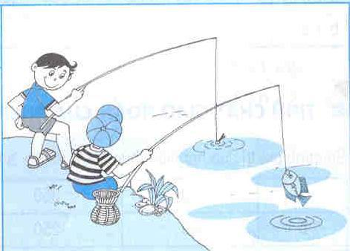
Biểu thức có chứa hai chữ
Ví dụ: Hai anh em cùng câu cá. Anh câu được … con cá. Em câu được … con cá. Cả hai anh em câu được … con cá.

Slide 11
Số cá của anh
Số cá của em
Số cá của hai anh em
3
2
3 + 2
4
0
4 + 0
0
1
0 + 1
…
…
…
a
b
a + b
a + b có điểm gì giống và khác các biểu thức trên. Từ đó suy ra a + b gọi là gì?
a + b là biểu thức có chứa hai chữ.
Biểu thức có chứa hai chữ bao gồm: dấu phép tính và 2 chữ ( khác nhau)

Slide 12
Biểu thức nào là biểu thức có chứa hai chữ?
342 – (h + p)
m : 2
a – 56 + n
b : 3 + a
5 x 2 + d - 3
67 – y x 5
Y – x + 12

Slide 13
Khi biết một giá trị cụ thể của a, b muốn tính giá trị của biểu thức a + b ta làm thế nào?
*Nếu a = 3, b = 2 thì a + b =
3 + 2 = 5
5 là một giá trị của biểu thức a + b
* Với mỗi giá trị của a, b thì ta chỉ tính được 1 giá trị của biểu thức a + b
Khi biết một giá trị cụ thể của a, b muốn tính giá trị của biểu thức a + b:
+ Thay giá trị số vào chữ
+ Thực hiện các phép tính.

Slide 14
Thứ ba ngày 19 tháng 10 năm 2021
Toán
Biểu thức có chứa hai chữ
Bài học
a + b là dạng biểu thức có chứa 2 chữ
Cách tính
- Bước 1: Xác định giá trị của các chữ.
- Bước 2: Thay số vào chữ.
- Bước 3: Thực hiện các phép tính.
II. Luyện tập
Bài 1,2 làm vở
Bài 3,4 làm sách

Slide 15
THỰC HÀNH

Slide 16
Nêu cách tính giá trị biểu thức có chứa 2 chữ.
Bài 1 : Tính giá trị của c + d
a) c = 10 và d = 25
Nếu c = 10 và d = 25 thì c + d =
10 + 25
= 35
Làm vở sau khi học zoom
b. c = 15cm và d = 45cm
- Bước 1: Xác định giá trị của các chữ.
- Bước 2: Thay số vào chữ.
- Bước 3: Thực hiện phép tính.

Slide 17
Bài 2: a - b là biểu thức có chứa hai chữ. Tính giá trị của a – b nếu :
a) a = 32 và b = 20
Con có nhận xét gì về giá trị của a và b trong ý c?
Nếu a = 32 và b = 20 thì a - b = 32 - 20 = 12
Giá trị của a và b có đơn vị là mét. Do đó khi tính được giá trị của biểu thức phải thêm đơn vị vào sau kết quả.
b) a = 45 và b = 36
c) a = 18m và b = 10m
Làm vở sau khi học zoom

Slide 18
Bài 3: a x b và a : b là các biểu thức có chứa hai chữ.
Làm sách
Viết giá trị của biểu thức vào ô trống ( theo mẫu).
a
b
a x b
a : b
12
28
60
4
6
3
36
112
360
4
7
10
Nếu a = 12, b = 3 thì a x b = 12 x 3 = 36
Với mỗi giá trị của chữ ta nhận một giá trị khác của biểu thức.
a : b = 12 : 3 = 4
Con hiểu như thế nào về mẫu?

Slide 19
Làm sách
Bài 4: Viết giá trị của biểu thức vào ô trống:
a | 300 | 3200 | 24 687 | 54 036
b | 500 | 1800 | 63 805 | 31 894
a + b
b + a
800
5000
88 492
85 930
800
5000
88 492
85 930
Con có thể tìm được giá trị của biểu thức b + a
dựa vào biểu thức a + b được không?

Slide 20
VẬN DỤNG-TRẢI NGHIỆM

Slide 21
Qua tiết học hôm nay, con học được gì?

Slide 22
Lập biểu thức 2 chữ để tính chu vi hình chữ nhật. Đo các cạnh của các vật hình chữ nhật và tính chu vi của các hình ấy.
Vận dụng

Slide 23
DẶN DÒ
Làm các bài tập 1, 2 vào vở ô li Toán.
Thực hiện tốt phần Vận dụng.
Chuẩn bị bài sau.

